Slide 1
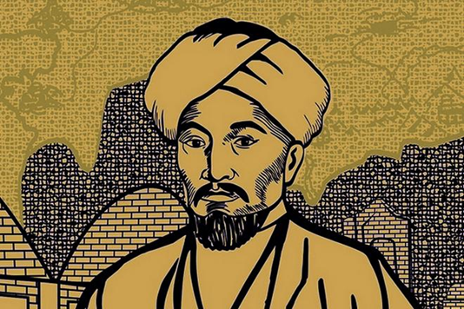
МУДРЕЦЫ ВОСТОКА
Материал взят с Интернета, отредактирован библиотекарем СОПШДО №17 г. Павлодар Сулейменовой К.Н.

Slide 2
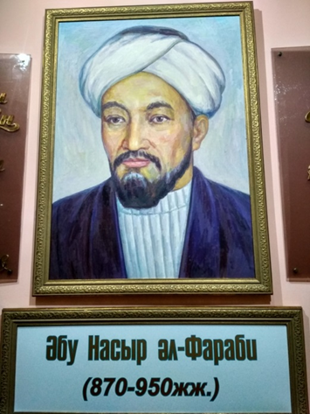
Абу-Насыр аль-Фараби
Абу-Насыр Мухаммад Ибн-Мухаммад Ибн-Тархан ибн-Узлаг аль-Фараби ат-Турки - полное имя Учителя Востока. Аль-Фараби был из привилегированных слоев тюрков. О его положении свидетельствует слово "тархан" (сословие тюркской знати), которое есть в составе полного имени.

Slide 3
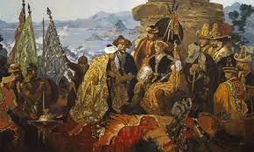
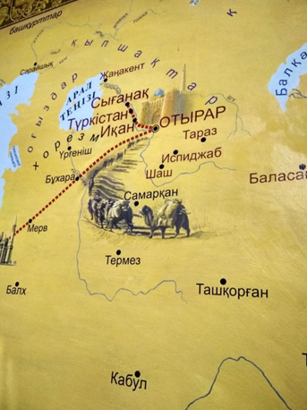
ДЕТСКИЕ ГОДЫ
Родился он в семье военачальника тархана из кыпчакского рода в местности Фараб (арабское название г. Отрара). В детстве, также как все дети, играл со своими сверстниками, купался в водах реки Арысь, учился конной езде. Но уже тогда он отличался от других детей чрезвычайной любознательностью, старательностью, уникальными способностями. В IX-X вв. город Отрар был крупным политическим, культурным и торговым центром и являлся узловым пунктом караванных дорог великого Шелкового Пути, который связывал средневековую Европу и Азию.

Slide 4
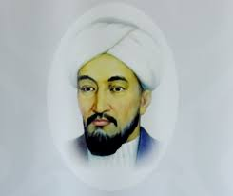
ОБРАЗОВАНИЕ
Основу научных знаний Абу Наср получил в Отраре, где он жил до 20-ти лет, где он имел возможность ознакомиться с философскими и научными произведениями богатейшей по тем временам библиотеки, второй в мире по числу книг и рукописей (после знаменитого Александрийского книгохранилища).
Учиться Аль-Фараби начал в медресе в городе Отраре, а затем продолжил свое образование в городах Шаш, Самарканд, Бухара, а также в ряде других городов Ближнего и Среднего Востока (Мерв, Хорран, Александрия, Каир, Дамаск, Багдад).

Slide 5
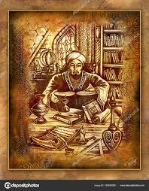
Увлечение научными идеями
Многие годы жизни ученый провел в Багдаде, который являлся политическим и культурным центром Востока.
Рассказывают, что однажды один из близких людей отдал Аль-Фараби на хранение книги, среди которых было много трактатов Аристотеля. Аль-Фараби начал их листать и очень увлекся этим. Увлечение научными идеями Аристотеля Аль-Фараби сохранил на всю жизнь.

Slide 6
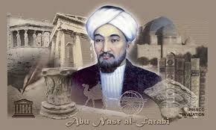
Начало трудовой жизни
Аль-Фараби до приезда в Багдад владел тюркским языком и некоторыми другими, но не знал арабского. К концу жизни он владел 70-ю языками. Первые годы жизни Аль-Фараби в Дамаске не были легкими. Рассказывают, что он был вынужден работать садовым сторожем, а научной деятельностью занимался лишь по ночам, при свете купленной на заработанные днем деньги свечи. Однако вскоре он находит покровителя — халебского правителя Сайф ад-Даула Али Хамданида, который помогал талантливым и передовым людям своего времени.

Slide 7
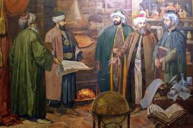
Труды Аль Фараби
Многочисленные труды Аль-Фараби по философии, математике, физике, медицине, логике, этике, географии.
Аль-Фараби написал 150 трудов по различным отраслям наука. В работе «Книга о классификации и определении наук» Аль- Фараби дает собственную классификацию наук. Все науки он разделяет на 5 видов: наука о языках, логика, математика, физика и метафизика и гражданские науки. Занимаясь наукой, Аль-Фараби часто посещал известные в те времена библиотеки, в том числе он побывал в знаменитой Александрийской библиотеке.

Slide 8
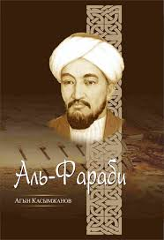
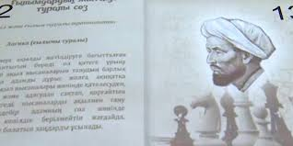
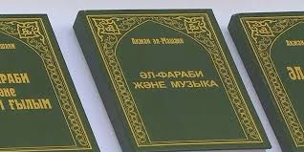
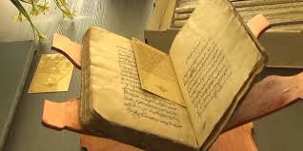
Книги и труды Аль-Фараби

Slide 9
Ли­те­ра­ту­ра. Со­чи­не­ния О нём
Аль-Фа­ра­би. Фи­ло­соф­ские трак­та­ты. Ал­ма-Ата, 1970.
Аль-Фа­ра­би. Ма­те­ма­ти­чес­кие трак­та­ты. Ал­ма-Ата, 1972.
Аль-Фа­ра­би. Со­ци­аль­но-эти­чес­кие трак­та­ты. Ал­ма-Ата, 1973.
Аль-Фа­ра­би. Ло­ги­чес­кие трак­та­ты. Ал­ма-Ата, 1975.
Аль-Фа­ра­би. Ком­мен­та­рии к «Аль­ма­гес­ту» Пто­ле­мея. Ал­ма-Ата, 1975.
Аль-Фа­ра­би. О ра­зу­ме и на­уке. Ал­ма-Ата, 1975.
Аль-Фа­ра­би. Ис­то­ри­ко-фи­ло­соф­ские трак­та­ты. Ал­ма-Ата, 1985
Аль-Фа­ра­би. Ес­тест­вен­но­на­уч­ные трак­та­ты. Ал­ма-Ата, 1987
Аль-Фа­ра­би. Трак­та­ты о му­зы­ке и по­э­зии. Ал­ма-Ата, 1993.
Га­фу­ров Б. Г., Ка­сым­жа­нов А. Х., Ал-Фа­ра­би в ис­то­рии куль­ту­ры. М., 1975.
Да­у­ке­е­ва С. Фи­ло­со­фия му­зы­ки Абу Нас­ра Му­хам­ма­да аль-Фа­ра­би. Ал­ма­ты: Фонд Со­рос — Ка­хах­стан, 2002.
Ка­сым­жа­нов А. Х. Абу-Наср аль-Фа­ра­би. М.: Мысль, 1982.
Ку­бе­сов А. Ма­те­ма­ти­чес­кое на­сле­дие ал-Фа­ра­би. Ал­ма-Ата, На­ука, 1974.
Са­га­де­ев А. В. Уче­ние Ибн Руш­да о со­от­но­ше­нии фи­ло­со­фии, тео­ло­гии и ре­ли­гии и его ис­то­ки в тру­дах ал-Фа­ра­би. В кн.: Ал-Фа­ра­би. На­уч­ное твор­чест­во. М., 1975.
Хай­рул­ла­ев М. М. Фа­ра­би, эпо­ха и уче­ние. Таш­кент, 1975.
Хай­рул­ла­ев М. М. Абу Наср ал-Фа­ра­би: 873-950. М., 1982.
Шай­му­хам­бе­то­ва Г. Б. Уче­ние Пла­то­на об иде­ях и те­о­рия ра­зу­ма ал-Фа­ра­би. В кн.: Ал-Фа­ра­би. На­уч­ное твор­чест­во. М., 1975.
Madkour J. La place d’al-Farabi dans l’ecole philosophique musulmane. P., 1934.
Habib Hassan Touma. The Music of the Arabs. Trans. Laurie Schwartz. Portland (Oregon): Amadeus Press, 1996.
Fakhry M.Al-Farabi, Founder of islamic neoplatonism: His life, works, and influence. Oxford: Oneworld Publications, 2002.
Marcinkowski C. A Biographical note on Ibn Bajjah (Avempace) and an english translation of his Annotations to Al-Farabi’s «Isagoge». Iqbal Review, 43, p. 83-99.
Reisman D. Al-Farabi and the Philosophical Curriculum. In Adamson P., Taylor R. The Cambridge Companion to Arabic Philosophy. Cambridge UP, 2005.
Corbin, H. History of Islamic Philosophy. London: Keagan Paul Int., 1993.

Slide 10
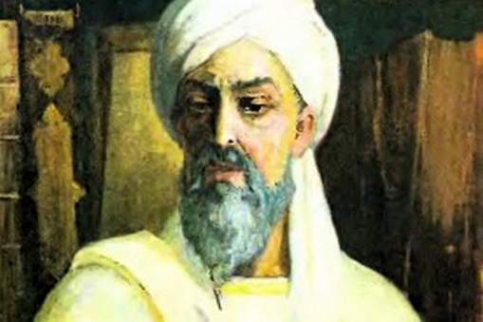
Универсальный музыкант
Аль — Фараби был также универсальным музыкантом: он играл на различных инструментах, пел, сочинял песни и Кюи и сам был умелым мастером изготовления музыкальных инструментов. Свою любовь к музыке он изложил в труде « Великая книга музыки».

Slide 11
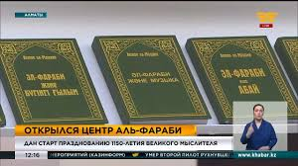
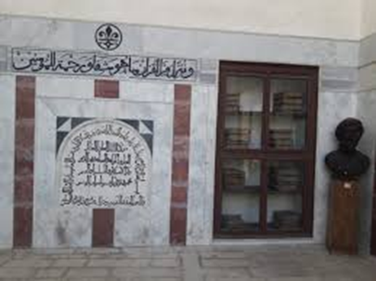
Памяти философа
Строительство этнокультурного центра и мавзолея Аль-Фараби.
В Сирии, где он умер и похоронен, великому ученому Аль Фараби установлен памятник на территории историко-культурного центра. В столице Сирии – городе Дамаске создан историко-культурный центр Аль -Фараби, занимающийся изучением наследия великого ученого. Рукописи Аль — Фараби находятся во многих библиотеках мира. Наши казахстанские ученые тоже вносят свой вклад в развитие фарабиеведения (изучения наследия Аль – Фараби), в Казахстане издано много книг Аль-Фараби на казахском и русском языках.

Slide 12
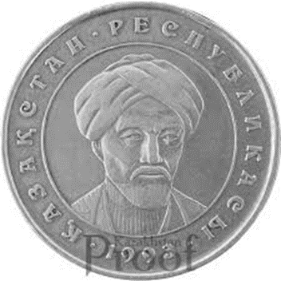
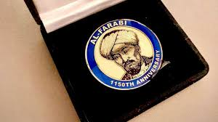
В истории мировой культуры
В США выпустили монеты и марки с изображением аль-Фараби
Аль-Фараби (870 – 950 гг.) – выдающийся ученый и мыслитель не только Казахстана, но и всей Центральной Азии, второй учитель после Аристотеля. Имя Аль-Фараби прочно вошло в историю мировой науки и культуры. Его труды, оказав большое влияние на европейское Возрождение, стали связующим мостом для сближения культур и философий Запада и Востока.

Slide 13
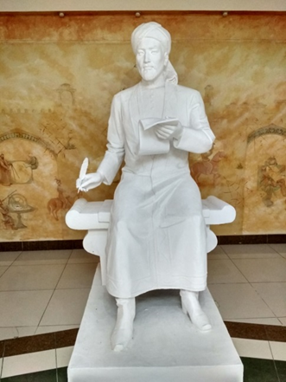
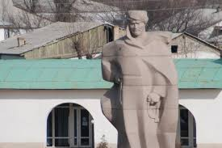
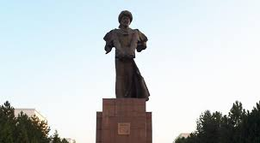
Памяти философа
В Казахстане именем аль-Фараби названо крупнейшее учебное заведение – Казахский национальный университет, на его территории есть библиотека, также названная в честь великого философа. В Шымкенте педагогический институт культуры тоже носит имя Аль-Фараби. В августе 2019 года в Стамбуле был открыт этнографический дом-музей Аль-Фараби. Открытие этнографического дома-музея приурочено к празднованию 1150-летия Аль-Фараби. В ведущих университетах Турции, Иордании, Италии, Китая, Египта, Болгарии и других стран открыты и успешно действуют научно-образовательные центры Аль-Фараби.

Slide 14
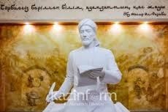
Заключение
Он жил в Средней Азии тюрок по происхождению на 100 лет раньше Авиценны.
Его трактаты о математике, музыке переведены были на все основные языки Европы еще в 12 веке, когда в Европе открывались первые университеты с помощью арабов, которые приезжали учить европейцев медицине, математике, астрономии и другим точным наукам.
Его трактаты в средневековой версии можно встретить в библиотеках университетов Сорбонны, Кордовы и в других старейших университетах.
Имя Аль Фараби -наиболее любимое известными востоковедами.

Slide 15
СПАСИБО
ЗА ВНИМАНИЕ

